Slide 1


B.C.S. PANORAMA EPIDEMIOLOGICO 2018
MORBILIDAD GENERAL, INFLUENZA DENGUE, SEMANA # 18
2018
FUENTE: PLATAFORMA SINAVE. SUIVE WNDOWS. SSA
CORTE DE INFORMACION AL 10 - 05 -2018
DEPARTAMENTO DE VIGILANCIA EPIDEMIOLOGICA
RESPONSABLE: DR. MAURICIO BERNAL HERNANDEZ
APOYO TECNICO: ING. ERNESTO NAVARRO HIGUERA

Slide 2
MORBILIDAD GENERAL
BOLETIN EPIDEMIOLOGICO SEMANAL
SEMANA 18 2018
DIRECCION DE SERVICIOS DE SALUD
SUBDIRECCION DE CONTROL Y PREVENCION DE ENFERMEDADES
DEPARTAMENTO DE VIGILANCIA EPIDEMIOLOGICA
Prontuario semana 18-2018
Padecimiento | 2018 | 2017 | Variación
Infecciones respiratorias agudas * | 97,521 | 107,255 | -9.08
Enfermedades diarreicas agudas** | 19,969 | 18,453 | 8.22
Infección de vías urinarias | 15,322 | 15,302 | 0.13
Gingivitis y enfermedad periodontal | 5,493 | 6,112 | -10.13
Otitis media aguda | 5,427 | 4,179 | 29.86
Úlceras, gastritis y duodenitis | 5,079 | 4,404 | 15.33
Conjuntivitis | 4,580 | 4,396 | 4.19
Enfermedad de Transmisión Sexual *** | 2,089 | 1,693 | 23.39
Obesidad | 1,829 | 2,564 | -28.67
Hipertensión arterial | 1,002 | 1,069 | -6.27
Asma | 924 | 948 | -2.53
Varicela | 752 | 800 | -6.00
Accidentes de transporte en vehículos con motor | 681 | 713 | -4.49
Diabetes mellitus(ambas) **** | 622 | 698 | -10.89
Insuficiencia venosa periférica | 417 | 563 | -25.93
Otras helmintiasis | 394 | 598 | -34.11
Quemaduras | 351 | 361 | -2.77
Depresión | 289 | 316 | -8.54
Hiperplasia de la próstata | 202 | 279 | -27.60
Edema, proteinuria y transtornos hipertensivos en el embarazo y parto | 180 | 172 | 4.65
Total : | 166,491 | 175,571 | -5.17
Fuente: EPIMORBI-SUAVE. Subdirección de Prevención y Control de Enfermedades. Secretaría de Salud. B.C.S.
*Incluye: infección respiratoria aguda, faringitis, amigdalitis estreptococica, neumonía, bronconeumonía e influenza.
**Incluye: amibiasis intestinal, shigelosis, fiebre tifoidea, giardiasis, enfermedad diarreica aguda, intoxicación alimentaria
bacteriana, paratifoidea, otras salmonelosis y otras infecciones intestinales debidas a protozoarios.
***Incluye: VIH, candidiasis urogenital, herpes genital, infección gonocócica genitourinaria, linfogranuloma venéreo,
sífilis adquirida, tricomoniasis urogenital, chancro blando y vulvovaginitis aguda.
**** Incluye diabetes mellitus tipo 1 y 2.
Observación: Se Incluye información de Consultorios Anexos a Farmacia
Nota: información disponible en el sistema de notificación, para el mismo período en ambos años.

Slide 3
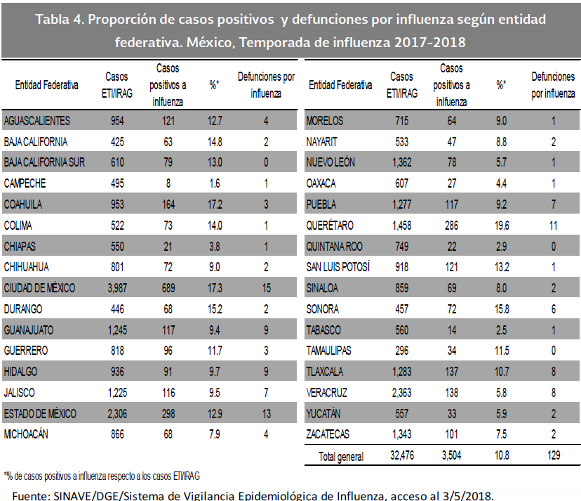
INFLUENZA 2018
BOLETIN EPIDEMIOLOGICO SEMANAL
SEMANA 18 2018

